Slide 1
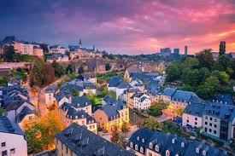
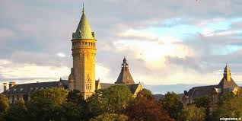
PROVINCIE LUXEMBURG
WELKOM ALLEMAAL

Slide 2
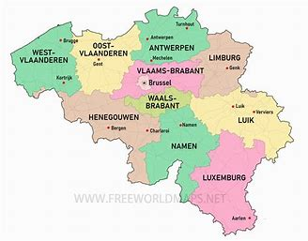
Hier ligt Luxemburg

Slide 3
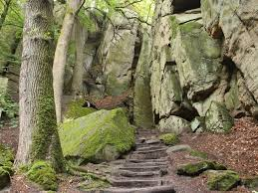
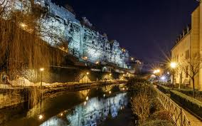
Wandelen in Limburg, daar moet je erg voorzichtig zijn. Maar fietsen ik zou er niet doen.
Het is namelijk heel heuvelachtig.
Maar echt heel MOOI!!!

Slide 4
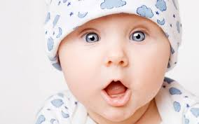
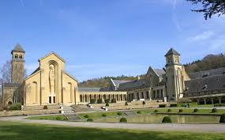
Orval is ook een stad in Luxemburg.
Er is een verhaal over gemaakt van een prinses en haar trouwring.

Slide 5
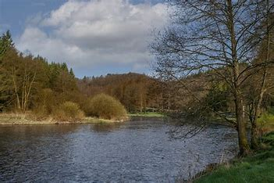
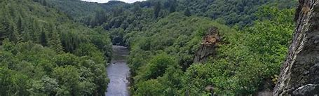
Er zijn ook rivieren in Luxemburg zoals de Semois en de Ourthe.

Slide 6
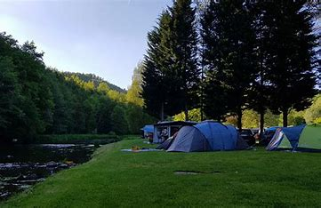
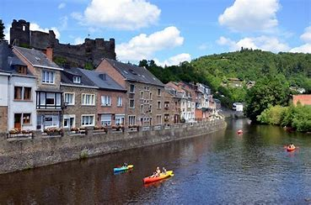
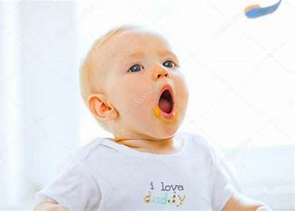
Je kan ook uitstappen maken zoals kajakken op de Ourthe of kamperen.
wauw

Slide 7
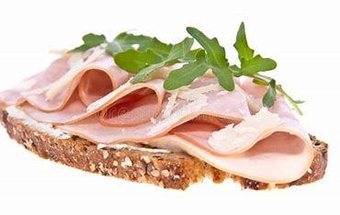
Lekkers uit de provincie:
Gerookte Ardeense ham.
Heel lekker, ik heb het al gegeten.

Slide 8
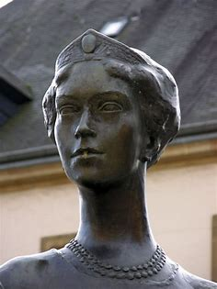
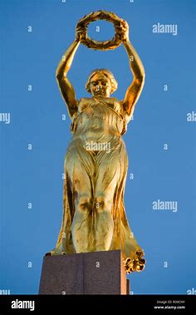
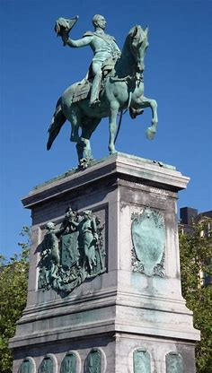
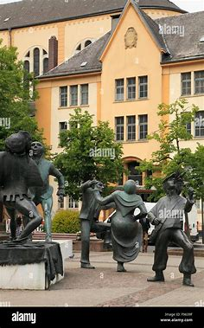
En hier nog enkele standbeelden.

Slide 9
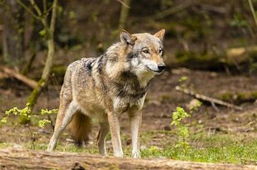
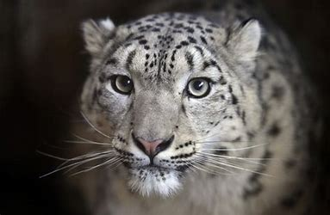
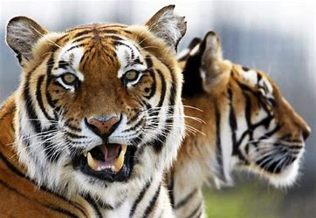
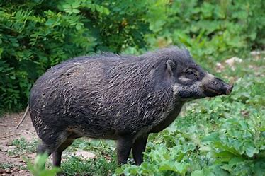
En dit zijn nog enkele dieren van Luxemburg.

Slide 10

Dank jullie wel om te luisteren en jullie aandacht.
En dit was het dan over de provincie Luxemburg.

